Slide 1
关系代数：专门的关系代数运算（选择、投影、连接、除法运算）
差集运算：求没有选修课程号为2的课程的学生学号
选择运算： σ_{F}(R) = {t|t∈R∧F(t)= '真’}
F：选择条件，是一个逻辑表达式，取值为“真”或“假”
基本形式为：X₁θY₁
θ表示比较运算符，它可以是＞，≥，＜，≤，＝或<>
例题：求选修了课程号为1或2的课程的学生学号
投影运算： π_{A}(R) = { t[A] | t ∈R }
例题：查询学生的姓名和所在系

Slide 2


连接运算：从两个关系的笛卡尔积中选取属性间满足一定条件的元组
R S = { | t_{r} ∈ R∧t_{s} ∈S∧t_{r}[A]θt_{s}[B] }
A和B：分别为R 和S上度数相等且可比的属性组
θ：比较运算符
连接运算从R 和S 的广义笛卡尔积R×S 中选取R 关系在A属性组上的值与S 关系在B属性组上的值满足比较关系θ的元组
例题：查询至少选修了一门其直接先行课为“5”号课程的学生姓名
第一步：Sname在Student表中，cpno在course表中，由此可知需要多表连接查询
第二部：根据表之间关系将三张表先做连接操作
第三部：对连接结果执行选择运算
第四部：对选择结果执行投影运算
AθB
t_{r} t_{s}

Slide 3
除法运算
1．除法定义中的含义
分析：（1）前提：两个关系R(X,Y)和S(Y,Z)应该有公共属性列。
（2）运算结果为P(X)，元组来自于R关系，只包含X属性列
（3）R关系中的哪些元组呢？
对于T[X]的象集包含∏_{Y}(S)
2.除法运算的步骤
（1）将被除关系R的属性分成两个部分，即与除关系相同的属性部分Y，和与除关系不同的属性部分X。
（2）在除关系中，求Y的投影，得到目标数据集。
（3）将被除关系进行分组。（分组原则是“值”一样的为一组）
（4）考虑被除关系中已分好的每一元组，如果它的象集包含目标数据集（投影结果），则其值为商
3.除法的含义：
R÷S1表示至少选修S1关系中列出课程的学生的学号和姓名；
R÷S2表示至少选修S2关系中列出课程的学生的学号和姓名；
（2）求选修所有课的同学姓名：（S、SC、C）
说明：针对“全部”特征含义的查询要求，如“全部”、“至少”、“包含”等字眼，一般要用除法运算。

Slide 4
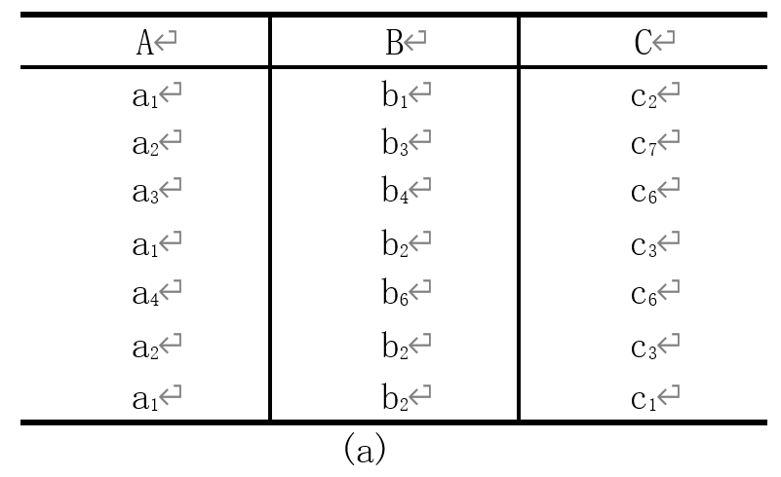
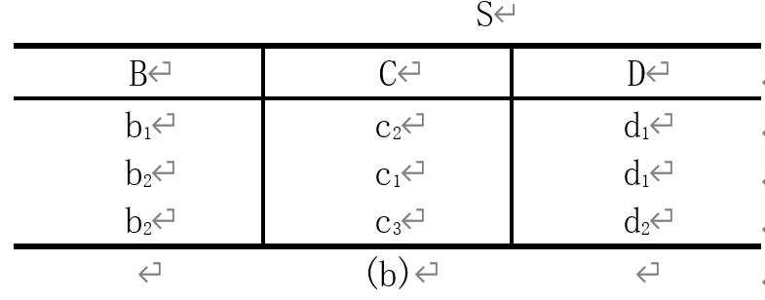
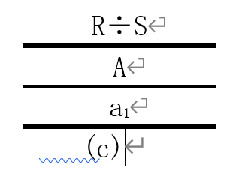
在关系R中，A可以取四个值{a₁，a₂，a₃，a₄}。其中：
a₁的象集为{(b₁，c₂)，(b₂，c₃)，(b₂，c₁)}
a₂的象集为{(b₃，c₇)，(b₂，c₃)}
a₃的象集为{(b₄，c₆)}
a₄的象集为{(b₆，c₆)}
S在(B，C)上的投影为{(b1，c2)，(b2，c1)，(b2，c3)}
显然只有a₁的象集（B，C）_{a1}包含了S在（B，C）属性组上的投影，所以R÷S={a₁}。

Slide 5
查询语句：
1.条件查询
①between ……and……/ Not between ……and
②in/not in
③like/not like （%代表任意长度字符串，_代表任意单个字符）
④Is Null/ Is not Null
复合条件查询：and/or/not
2.排序 order by A1,A2……DESC降序排列，ASC 升序排列
先按第一排序要素排序，在第一排序要素相同的情况下按第二排序要素排序
3.聚集函数：count/sum/avg/max/min
4.分组语句
理解where字句与having字句的区别：
作用对象不同
WHERE子句作用于基表或视图，从中选择满足条件的元组
HAVING短语作用于分组，从中选择满足条件的组。

Slide 6
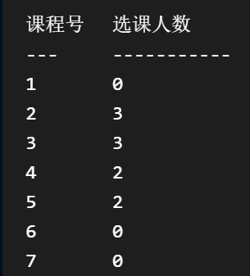
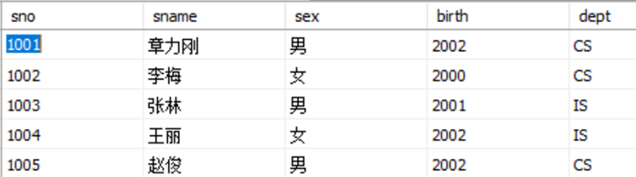
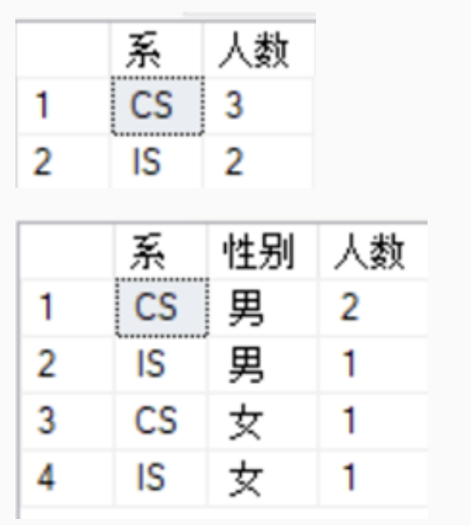

Slide 7
把李强同学的所有分数都加2分*****
update sc
set grade =grade+2
where sno =(select sno from student where sname='李强')
删除Student中的未选课同学的信息
Delete from student
where sno not in
(select sno
from sc
)

Slide 8
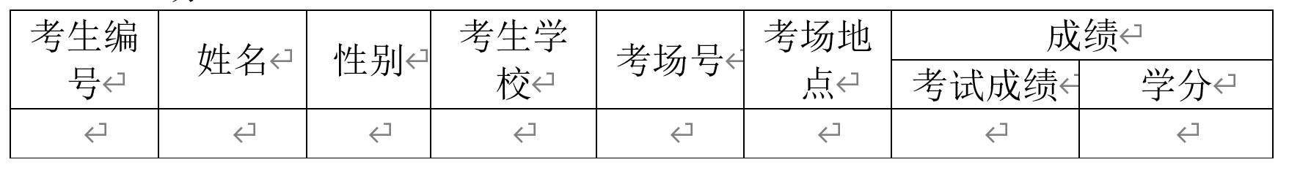
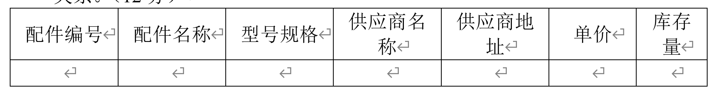
关系规范化理论
第一范式，指的是的关系应满足的基本条件是元组中的每一个分量都必须是不可分割的数据项。
第二范式，指的是这种关系不仅满足第一范式，而且所有非主属性完全依赖于其主码。
第三范式，指的是这种关系不仅满足第二范式，而且它的任何一个非主属性都不传递依
报名（学员编号，学员姓名，培训编号，培训名称，培训费，报名日期），每项培训有多个学员报名，每位学员可参加多项培训

Slide 9
某医院病房计算机管理中心需要如下信息：
科室：科名、科地址、科电话、医生姓名
病房：病房号、床位号、所属科室名
医生：姓名、职称、所属科室名、年龄、工作证号
病人：病历号、姓名、性别、诊断、主管医生、病房号
其中，一个科室有多少个病房、多个医生，一个病房只能属于一个科室，一个医生只属于一个科室，但可负责多个病人的诊治，一个病人的主管医生只有一个。
完成如下设计：
设计该计算机管理系统的E-R图
将该E-R图转换为关系模式结构。
指出转换结果中每个关系模式的后选码。

Slide 10
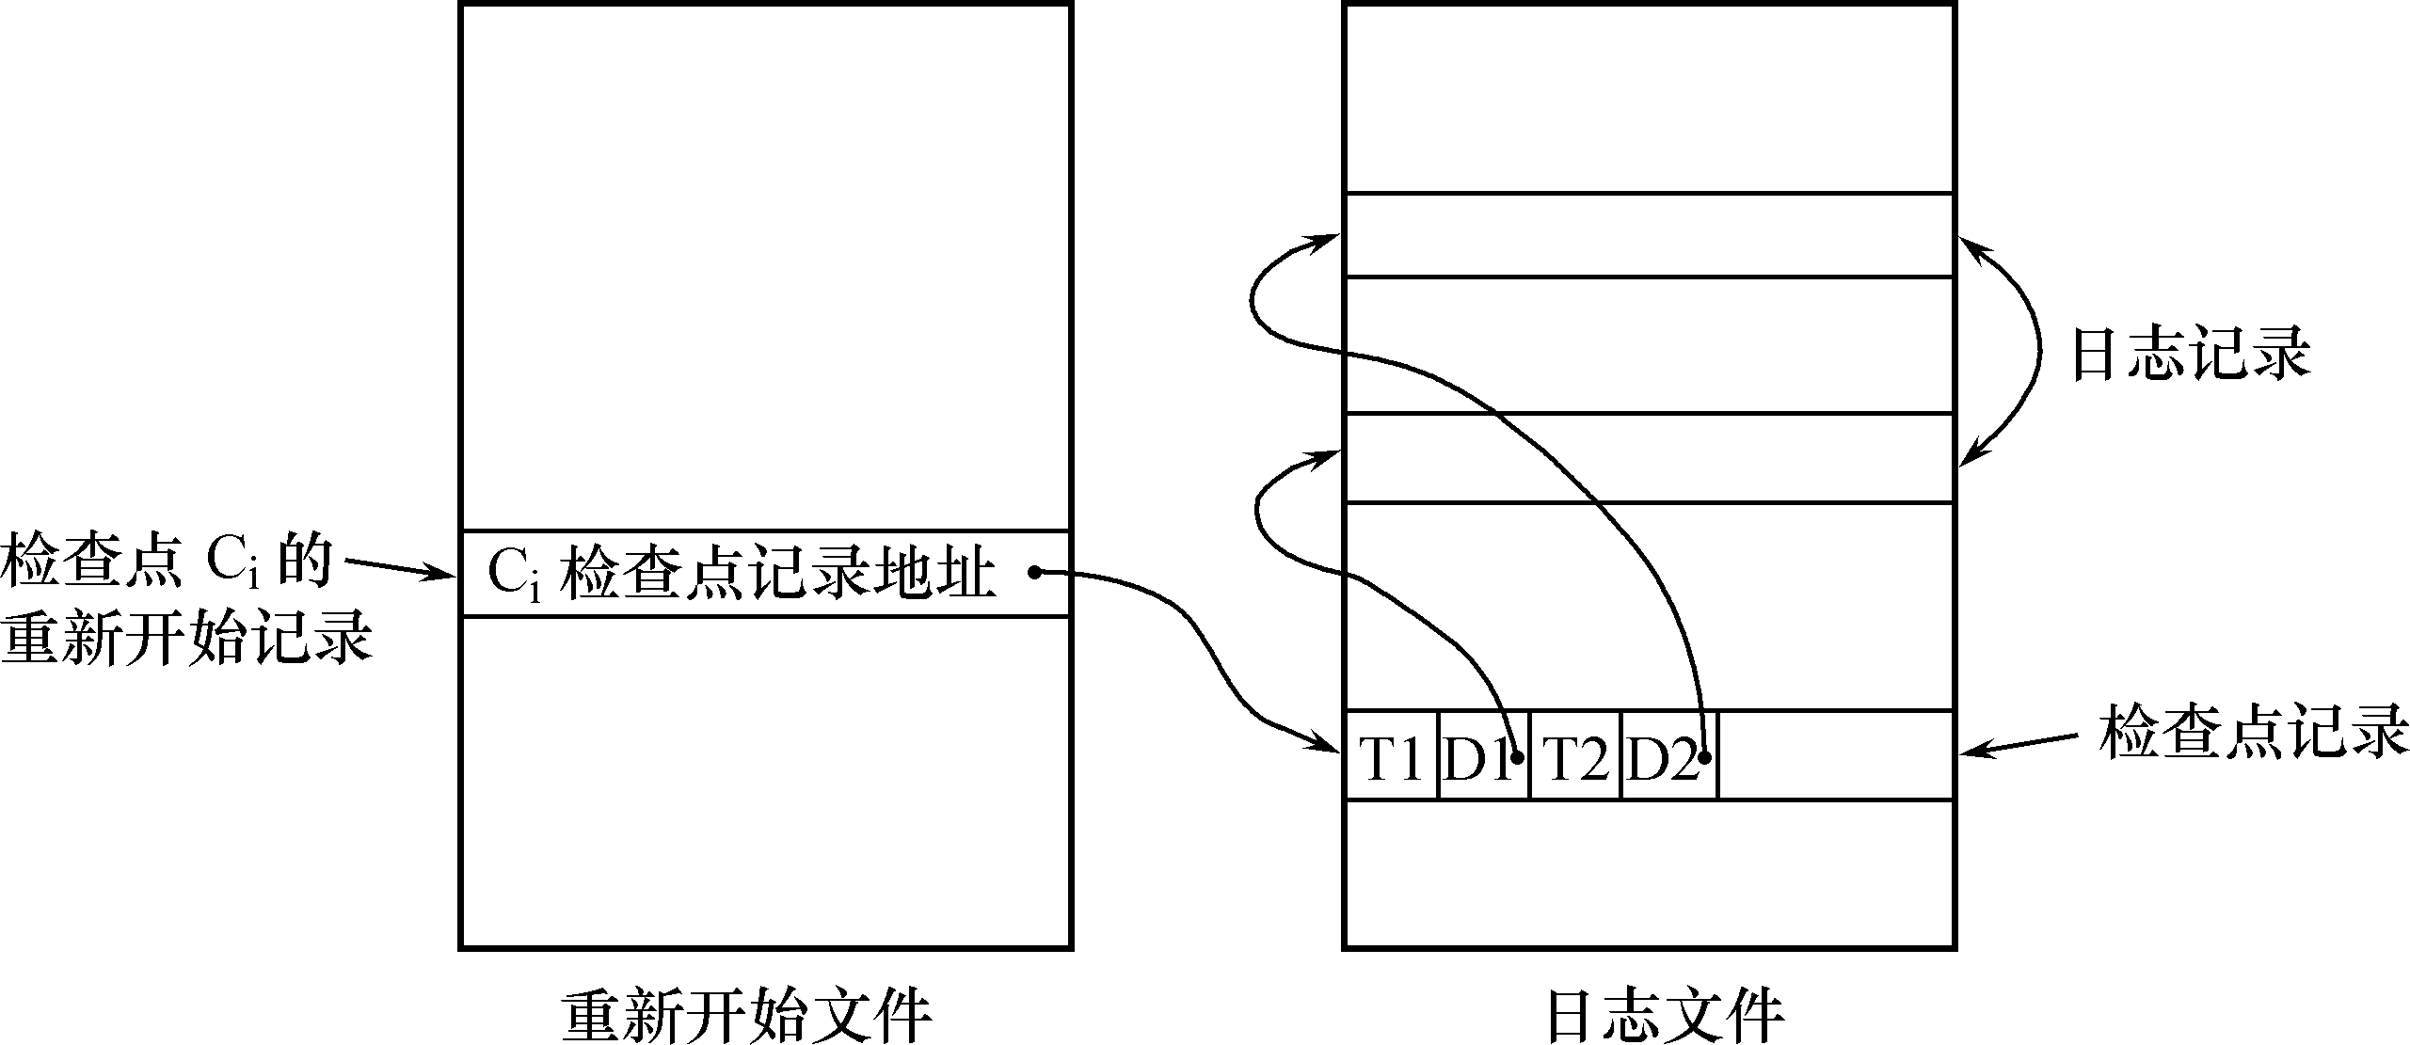
检查点技术
检查点记录的内容
建立检查点时刻所有正在执行的事务清单
这些事务最近一个日志记录的地址
重新开始文件的内容
记录各个检查点记录在日志文件中的地址

Slide 11
动态维护日志文件的方法及检查点建立
动态维护日志文件的方法
具体步骤是：
将当前日志缓冲区中的所有日志记录写入磁盘的日志文件上
在日志文件中写入一个检查点记录
将当前数据缓冲区的所有数据记录写入磁盘的数据库中
把检查点记录在日志文件中的地址写入一个重新开始文件
恢复子系统可以定期或不定期地建立检查点,保存数据库状态
定期
按照预定的一个时间间隔，如每隔一小时建立一个检查点
不定期
按照某种规则，如日志文件已写满一半建立一个检查点

Slide 12
3.利用检查点的恢复策略
使用检查点方法可以改善恢复效率
当事务T在一个检查点之前提交，T对数据库所做的修改已写入数据库
写入时间是在这个检查点建立之前或在这个检查点建立之时
在进行恢复处理时，没有必要对事务T执行重做操作
T_{c} (检查点)
T_{f}(系统故障)
T₁
不要REDO
T₂
REDO
T₃
UNDO
T₄
REDO
T₅
UNDO

Slide 13
利用检查点的恢复步骤
从重新开始文件中找到最后一个检查点记录在日志文件中的地址，由该地址在日志文件中找到最后一个检查点记录
由该检查点记录得到检查点建立时刻所有正在执行的事务清单ACTIVE-LIST
建立两个事务队列
UNDO-LIST
REDO-LIST
把ACTIVE-LIST暂时放入UNDO-LIST队列，REDO队列暂为空。
从检查点开始正向扫描日志文件，直到日志文件结束
如有新开始的事务T_{i}，把T_{i}暂时放入UNDO-LIST队列
如有提交的事务T_{j}，把T_{j}从UNDO-LIST队列移到REDO-LIST队列;直到日志文件结束
对UNDO-LIST中的每个事务执行UNDO操作
对REDO-LIST中的每个事务执行REDO操作

